Slide 1
Тема урока: Степенные функции, их свойства и графики
Цели урока:
Образовательная - Обобщение и систематизация знаний учащихся по теме «Степенные функции, их свойства и графики» при решении задач повышенного уровня сложности, подготовка к ЕГЭ;
Развивающая – Формирование способности анализировать, обобщать полученные знания. Формирование логического мышления. Развитие творческого потенциала учащихся;
Воспитательная – Повышение интереса к получению новых знаний, воспитание графической культуры, формирование навыков умственного труда через поиск рациональных путей решения задач.

Slide 2
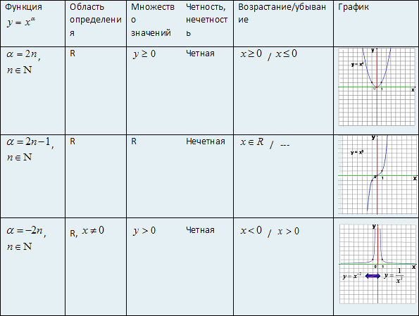

Slide 3
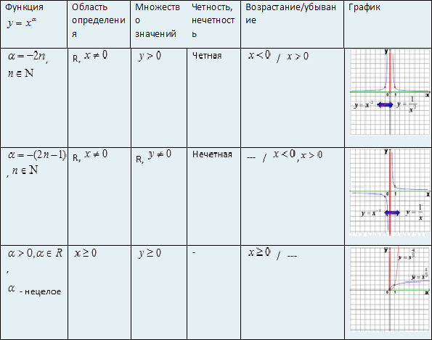

Slide 4





Задача №1
При каком значении функция имеет максимум в точке ?
Задача №2
При каких значениях область определения функции состоит из одной точки?

Slide 5
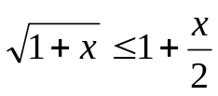


Задача №3
Докажите, что при (неравенство Бернулли) .
Задача №4
Решите уравнение

Slide 6




Задача №4
Решение. Очевидно, что - решение уравнения. Функция монотонно возрастает на , поэтому на этом промежутке других решений нет. На интервале решений тоже нет, так как на нем значения функции меньше 1. Итак, - единственное решение.
Ответ:

Slide 7

Задача №5
Найти область значений функции

Slide 8












Задача №5
Решение. Областью значений квадратичной функции является промежуток . Фиксируем произвольное из промежутка , откуда .
Уравнение . Существует такое, что . Поэтому так как при тех , когда то функция может принимать значения внутри отрезка .
Ответ: .

Slide 9
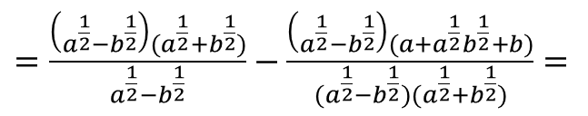
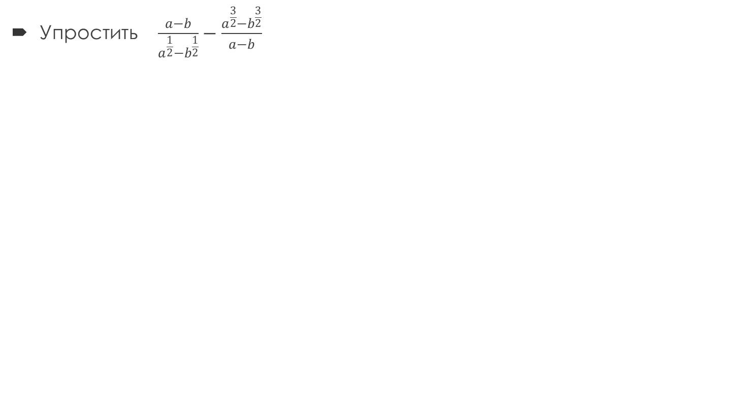
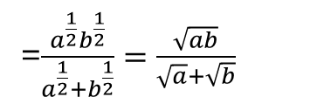

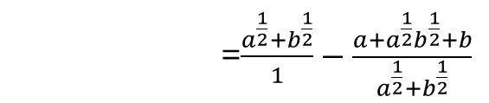
Задача №6
$=\frac{\left(a^{\frac{1}{2}}−b^{\frac{1}{2}}\right)(a^{\frac{1}{2}}+b^{\frac{1}{2}})}{a^{\frac{1}{2}}−b^{\frac{1}{2}}}−\frac{\left(a^{\frac{1}{2}}−b^{\frac{1}{2}}\right)(a+a^{\frac{1}{2}}b^{\frac{1}{2}}+b)}{{(a}^{\frac{1}{2}}−b^{\frac{1}{2}}){(a}^{\frac{1}{2}}+b^{\frac{1}{2}})}$ $=$
Упростить $\frac{a−b}{a^{\frac{1}{2}}−b^{\frac{1}{2}}}−\frac{a^{\frac{3}{2}}−b^{\frac{3}{2}}}{a−b}$
=$\frac{a^{\frac{1}{2}}+b^{\frac{1}{2}}}{1}−\frac{a+a^{\frac{1}{2}}b^{\frac{1}{2}}+b}{a^{\frac{1}{2}}+b^{\frac{1}{2}}}$
$=\frac{{{(a}^{\frac{1}{2}}+b^{\frac{1}{2}})}^{2}−(a+a^{\frac{1}{2}}b^{\frac{1}{2}}+b)}{a^{\frac{1}{2}}+b^{\frac{1}{2}}}$=
=$\frac{a^{\frac{1}{2}}b^{\frac{1}{2}}}{a^{\frac{1}{2}}+b^{\frac{1}{2}}}=\frac{\sqrt{ab}}{\sqrt{a}+\sqrt{b}}$

Slide 10



V Разбор домашнего задания по материалам ЕГЭ
Задача№1
Найти область определения функции:
Задача №2
Решить неравенство:
Задача №3
Решить графически уравнение:

